Slide 1
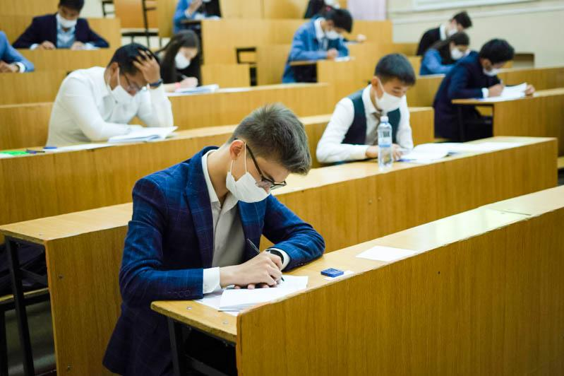
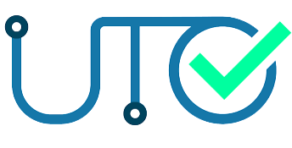
Министерство образования и науки Республики Казахстан
Национальный центр тестирования
ЕДИНОЕ НАЦИОНАЛЬНОЕ ТЕСТИРОВАНИЕ,
проводимое в январе
Нур-Султан, 2021

Slide 2


Кто может участвовать в ЕНТ?
для зачисления в ВУЗ на платной основе
Обучающиеся выпускных 11 (12) классов организаций среднего образования по желанию
для дальнейшего зачисления в ВУЗ на платной основе
Лица, зачисленные в ВУЗы по очной форме обучения на платной основе в календарном году без сертификата ЕНТ
для перевода на другие группы образовательных программ
Обучающиеся вузов, желающие перевестись с группы образовательных программ, требующей творческой подготовки на другие
Сроки подачи заявления для участия в ЕНТ с 1 по 15 декабря
Заявления подаются в режиме онлайн через сайт НЦТ
Сроки проведения ЕНТ
с 15 по 20 января
Подача заявления в онлайн режиме возможно при наличии у заявителя удостоверения личности или паспорта, лица имеющие только свидетельство о рождении подают заявление через пункты приема заявлений.

Slide 3
1
2
3
ПОДАЧА ЗАЯВЛЕНИЯ (В ОНЛАЙН РЕЖИМЕ)
ДЛЯ ЛИЦ, ИМЕЮЩИХ УДОСТОВЕРЕНИЕ ЛИЧНОСТИ ИЛИ ПАСПОРТ И ДОСТИГШИХ 18 ЛЕТ:
ПОДАЧА ЗАЯВЛЕНИЯ (В ОНЛАЙН РЕЖИМЕ)
ДЛЯ ЛИЦ, ИМЕЮЩИХ УДОСТОВЕРЕНИЕ ЛИЧНОСТИ ИЛИ ПАСПОРТ И НЕ ДОСТИГШИХ 18 ЛЕТ:
ПОДАЧА ЗАЯВЛЕНИЯ (ТРАДИЦИОННЫМ СПОСОБОМ)
(ДЛЯ ЛИЦ, НЕ ДОСТИГШИХ 16-ЛЕТНЕГО ВОЗРАСТА И ИМЕЮЩИХ «СВИДЕТЕЛЬСТВО О РОЖДЕНИИ»):
РОДИТЕЛЬ или ЗАКОННЫЙ ПРЕДСТАВИТЕЛЬ ДАЮТ СОГЛАСИЕ НА РЕГИСТРАЦИЮ РЕБЕНКА ДЛЯ УЧАСТИЯ В ЕНТ.
Для этого родитель или законный представитель должен зайти на сайт DID.GOV.KZ;
Проходят обязательную регистрацию в системе Digital ID и добавляют ИИН ребенка.
После добавления ИИНа ребенка действия законного представителя заканчиваются.
ПРЕТЕНДЕНТ ДОЛЖЕН ЗАЙТИ НА САЙТ https://ubt.testcenter.kz/
Указать электронную почту;
На данную почту поступит логин и пароль для авторизации.
Пройти обязательную регистрацию в системе Digital ID;
Регистрация возможна при наличии удостоверения личности или паспорта. Регистрацию необходимо проходить со своим номером телефона.
Заполнить форму подачи заявления;
ФИО претендента и организация образования выводятся с НОБД после указания ИИН. В случае неверных данных необходимо обратиться в пункт проведения ЕНТ.
Осуществить оплату за тестирование.
ДЛЯ ПОДАЧИ ЗАЯВЛЕНИЯ НЕОБХОДИМО ОБРАТИТЬСЯ В ПУНКТ ПРОВЕДЕНИЯ ЕНТ И ПРЕДОСТАВИТЬ СЛЕДУЮЩИЕ ДОКУМЕНТЫ:
Заявление по форме (подается в ППЕНТ);
Две фотографии размером 3х4 сантиметра;
Копию свидетельства о рождении;
Справку с организации среднего образования, в которой он обучается;
Квитанцию об оплате (оригинал).
2. ПРЕТЕНДЕНТ ДОЛЖЕН ЗАЙТИ НА САЙТ
https://ubt.testcenter.kz/
Указать электронную почту;
На данную почту поступит логин и пароль для авторизации.
Пройти обязательную регистрацию в системе Digital ID;
Регистрация возможна при наличии удостоверения личности или паспорта. При регистрации необходимо указать свой номер телефона.
Заполнить форму подачи заявления;
ФИО претендента и организация образования выводятся с НОБД после указания ИИН. В случае неверных данных необходимо обратиться в пункт проведения ЕНТ.
Осуществить оплату за тестирование.
После регистрации претенденту выдается справка о принятии документов.
После успешного прохождения всех этапов Вы увидите сообщение «Ваша заявка принята».
После успешного прохождения всех этапов Вы увидите сообщение «Ваша заявка принята».

Slide 4

Об оплате за участие в ЕНТ
Стоимость тестирования – 2242 тенге
Реквизиты Национального центра тестирования
РГКП «Национальный центр тестирования " МОН РК
Казахстан, г. Нур-Султан, район Есіл, ул. Сарайшык, д. 11, н.п.7
БИН 000140001853
ИИК KZ536010111000001515
БИК HSBKKZKX Кбе 16
АО "Народный Банк Казахстана"
Наименование платежа - "за Единое национальное тестирование» или "За тестирование".

Slide 5

Получение пропуска
Пропуск – содержит информацию о месте, дате, времени, языке сдачи тестирования.
Для лиц, подавших заявление в онлайн режиме:
Для лиц, подавших заявление традиционным способом:
В личном кабинете на сайте: https://ubt.testcenter.kz/
После завершения приема заявлений обратиться в пункт проведения ЕНТ для получения пропуска (обязательно при себе иметь удостоверение личности).

Slide 6


Запуск на тестирование
Подавшие заявление традиционным способом,
при запуске проходят идентификацию личности путем сличения внешности с фотографией на пропуске.
Подавшие заявление в режиме онлайн, при запуске проходят идентификацию личности через систему Face ID
При себе необходимо иметь:
Справку со школы;
Пропуск на тестирование;
Ручку с черной или синей пастой.
При себе необходимо иметь:
Удостоверение личности;
Ручку с черной или синей пастой.
При обнаружении запрещенных предметов в зоне проверки металлоискателем, составляется акт и претендент не допускается к тому же тестированию.
Поступающий, вовлекший к участию в тестировании «подставное лицо», не допускается к тому же тестированию.

Slide 7
Проведение ЕНТ
Порядок работы:
ОЗНАКОМТЕСЬ с правилами проведения ЕНТ;
ВНИМАТЕЛЬНО заполните служебные сектора листа ответов;
ПРОВЕРЬТЕ целостность, комплектность и качество печати книжки;
ВЫПОЛНИТЕ тестовые задания и заполните лист ответа;
СДАЙТЕ лист ответов и книжку дежурному по аудитории.

Slide 8

Формат ЕНТ в 2021 году
Претендент сдает ЕНТ по желанию на казахском, русском или английском* языке.
*Сдающие ЕНТ на английском языке по желанию выбирают язык сдачи истории Казахстана: казахский или русский.
Тестирование проводится по трем обязательным и двум профильным предметам:
Изменено количество тестовых заданий по предметам
Два профильных предмета (по каждому предмету):
Обязательные предметы:
История Казахстана – 15 баллов (15 заданий);
Грамотность чтения – 20 баллов (20 заданий);
Математическая грамотность – 15 баллов (15 заданий).
Предлагается выбрать один правильный ответ из пяти предложенных.
С 1 по 20 предлагается выбрать один правильный ответ из пяти предложенных;
С 21 по 25 предлагается выбрать один правильный ответ из пяти предложенных (задания на основе контекста);
С 26 по 35 предлагается выбрать один или несколько правильных ответов из множества предложенных ответов.
Количество тестовых заданий по каждому профильному предмету – 35.
Время тестирования – 240 минут.
Максимальное количество баллов ЕНТ составляет - 140 баллов

Slide 9
Понятие задание на основе контекста
Контекст – тематическая область, к которой относится описанная в вопросе (задании) проблемная ситуация.
Контекст может быть представлен в виде сплошного текста, рисунка, графика, таблицы, диаграммы, инфографики и т.д.
Задания на основе контекста оценивают углубленные знания предмета (продвинутый уровень усвоения), умения и навыки широкого спектра, чтение и понимание контекста, рефлексия на содержание контекста, умение анализировать, сопоставлять и т.д.

Slide 10
Образец задания на основе контекста
Кубики
На рисунке представлена последовательность геометрических фигур, составленная из кубиков с ребром 2 см.
3. Площадь боковой поверхности куба находящегося на 8 месте
А) 256 см²
В) 128 см²
C) 1024 см²
D) 512 см²
E) 576 см²
1. Количество кубиков из которых состоит куб находящийся на 6 месте
А) 81
В) 125
C) 216
D) 289
E) 400
4. Площадь полной поверхности куба с ребром равным m
А) m²
В) 4 m²
C) 6 m²
D) 16 m²
E) 24 m²
2. Последовательность чисел удовлетворяющей заданной последовательности геометрических фигур
А) 1,8,64,512, 4096
В) 1, 8, 27, 64, 125
C) 1,8,27, 64, 216
D) 1, 4,9, 16, 25
E) 1, 8,18,32, 100
5. Масса краски, необходимой для покраски куба находящегося на 5 месте полностью в красный цвет (на покраску одного маленького кубика уходит 96 г).
А) 2000 г
В) 2100 г
C) 2400 г
D) 2300 г
E) 2200 г

Slide 11
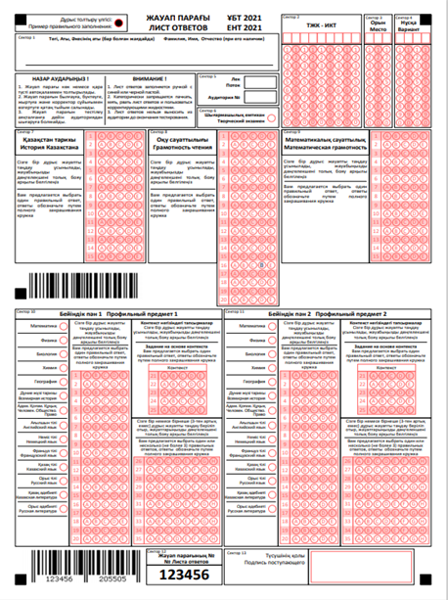
Образец листа ответов ЕНТ

Slide 12

Запрещается:
Выходить из аудитории без разрешения и сопровождения представителя Министерства;
Переговариваться, пересаживаться с места на место, обмениваться материалами тестирования и выносить материалы тестирования с аудитории;
Пользоваться средствами мобильной связи и другими электронными устройствами, учебно-методическими пособиями, шпаргалками, калькулятором (за исключением калькулятора установленного на посадочном месте в пункте проведения ЕНТ);
Осуществлять порчу материалов тестирования (листов ответа и книжки);
Использовать корректирующую жидкость, закрашивать сектора, не предусмотренные для этого (номер листа ответов);
По истечению времени тестирования необходимо сдать материалы дежурному, в противном случае результаты не принимаются;
Намеренную порчу системы безопасности.
Результаты тестирования
01
Объявляются государственной комиссией в тот же день;
02
Вывешиваются на информационном стенде по месту проведения;
03
Сертификат выдается в электронном виде;
С результатом тестирования можно ознакомиться на сайте www.testcenter.kz
(при вводе ИКТ и ИИН тестируемого);
04
05
При несогласии с результатами, тестируемый может подать на апелляцию.

Slide 13
Апелляция
Заявления на апелляцию принимаются до 13.00 часов следующего дня после объявления результатов ЕНТ.
Апелляция рассматривается в случаях:
По содержанию
По техническим причинам
1) Правильный ответ не совпадает с кодом правильных ответов (указывается вариант правильного ответа);
2) Отсутствует правильный ответ;
3) Имеется более одного правильного ответа в тестовых заданиях с выбором одного правильного ответа из всех предложенных (указываются все варианты правильных ответов);
4) Некорректно составленное тестовое задание;
5) Отсутствует фрагмент условия тестового задания (текст, схемы, рисунки, таблицы) в результате,
которого невозможно определить правильный ответ.
1) Считывание сканером закрашенного кружка, совпадающего с кодом каждого правильного ответа,
как двух и более кружков;
2) Считывание сканером закрашенного кружка, совпадающего с кодом правильных ответов, как
пустой кружок;
Дефектный лист ответов.

Slide 14
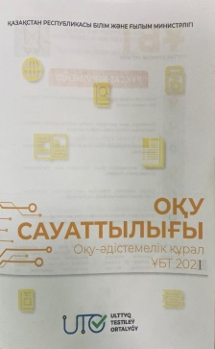
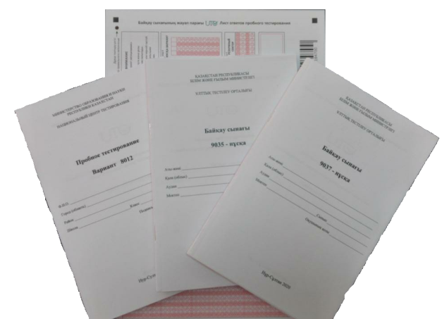
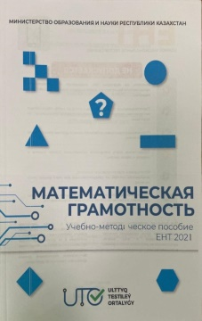
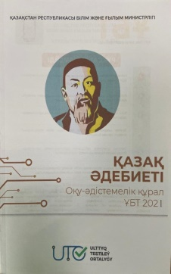

Подготовка к ЕНТ
Онлайн пробное тестирование на сайте Национального центра тестирования:
В пунктах проведения ЕНТ можете приобрести:
Учебно-методические пособия:
Книжки-вопросники пробного тестирования:
https://prob-ent.testcenter.kz/#/login
Стоимость учебно-методического пособия – 414 тенге.
Стоимость книжки-вопросника пробного тестирования – 351 тенге.
Стоимость одного онлайн
пробного тестирования – 260 тенге.
Адреса пунктов проведения ЕНТ: https://www.testcenter.kz/ru/contacts/kontakty-filialov/

Slide 15

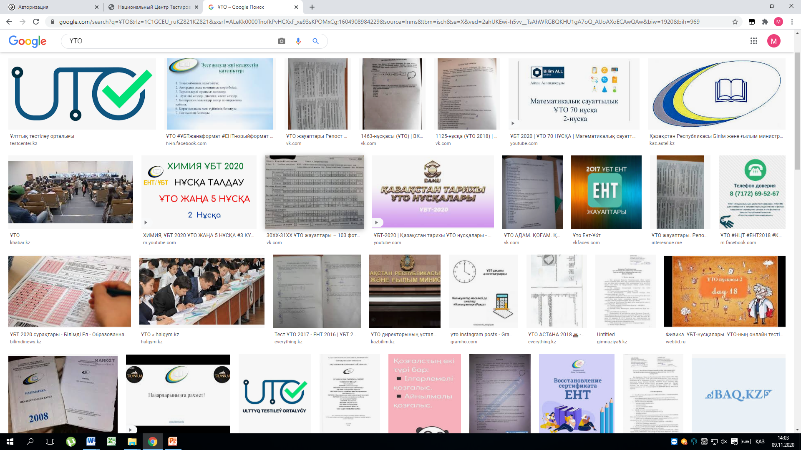
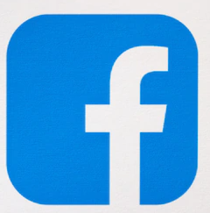

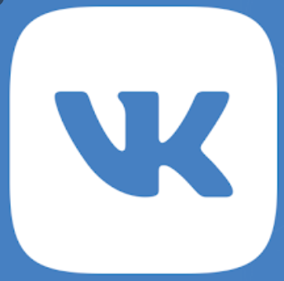
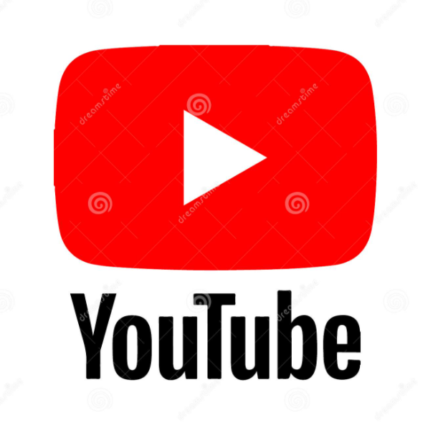
СПАСИБО
Интернет-ресурсы по вопросам ЕНТ – 2021
http://testcenter.kz/
https://www.facebook.com/testcenterkz/
https://www.instagram.com/testcenterkz/
https://vk.com/testcenterkz
https://www.youtube.com/channel/UCzmZObVJTezesGyIEKw6h-Q

